Slide 1
Linguagem Orientada a Objetos Professor: Simone Tatiane do Canto
Encontro : 05
Objetivos da aula

Slide 2
Plano de ensino
Unidade 1 Conceitos do desenvolvimento orientação a objetos
Seção 1 Conceitos básicos de orientação a objetos em programação.
Unidade 2 Estruturas do desenvolvimento orientato a objetos
Unidade 3 Desenvolvimento de classes abstratas, exceções e interfaces orientada a objetos
Seção 1 Tratamento de exceções e uso de classes abstratas
Unidade 4 Aplicações orientada a objetos
Seção 3 Uma visão de game em programação orientada a objeto
Seção 2 Estruturas de decisão, controle e repetição
Seção 3 Reutilização de classes
Seção 2 Definição e uso de interfaces
Seção 3 Desenvolvimento de interfaces gráficas
Seção 1 Arrays e strings
Seção 2 Banco de dados relacional e NoSQL
Seção 3 Programação em JAVA usando THREADS
Seção 1 Construtores de sobrecarga
Seção 2 Introdução a aplicações orientadas a objetos

Slide 3
Criar um Repositório no GitHub e Subir o Código

Slide 4
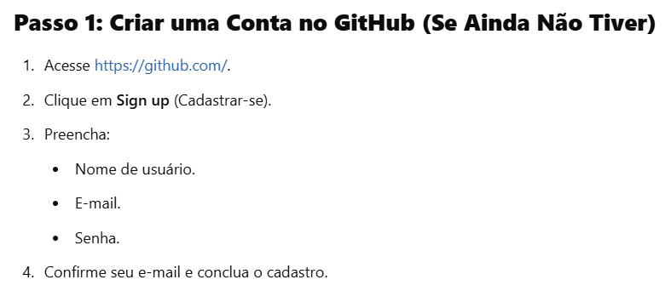

Slide 5
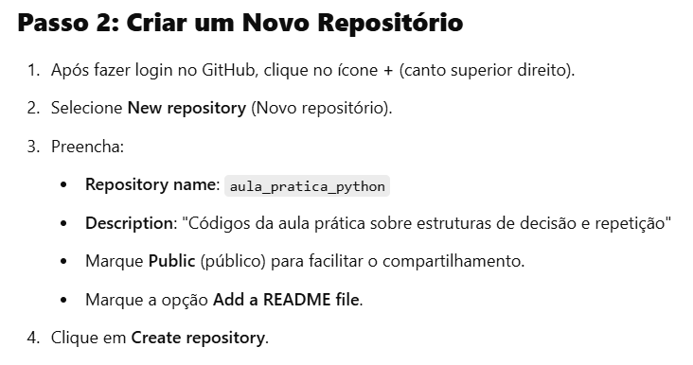

Slide 6
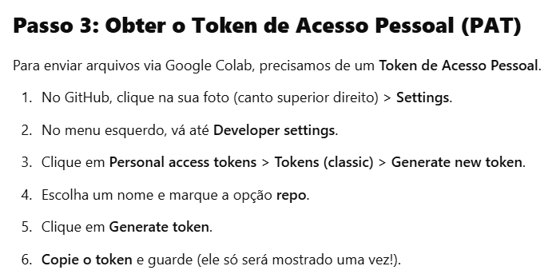

Slide 7
Passo a Passo para Implementação da Atividade no Google Colab

Slide 8
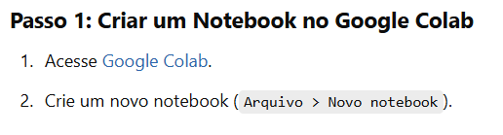

Slide 9
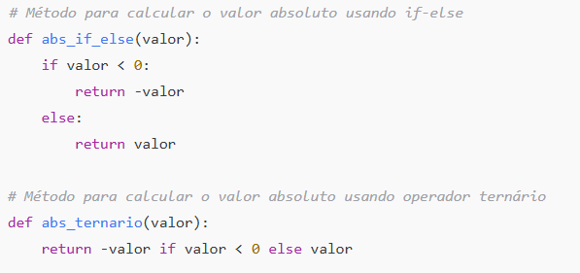
Passo 2: Implementar os Métodos em Python

Slide 10
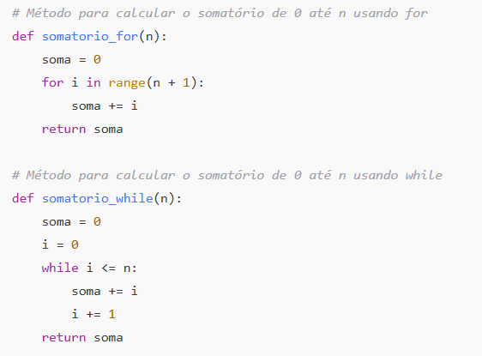

Slide 11
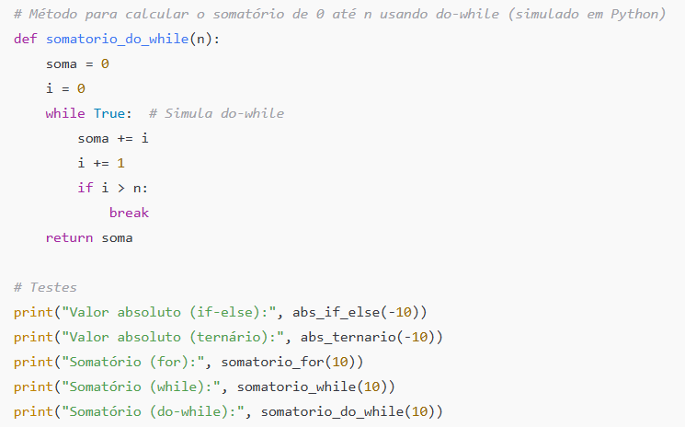

Slide 12
Atividade 2

Slide 13
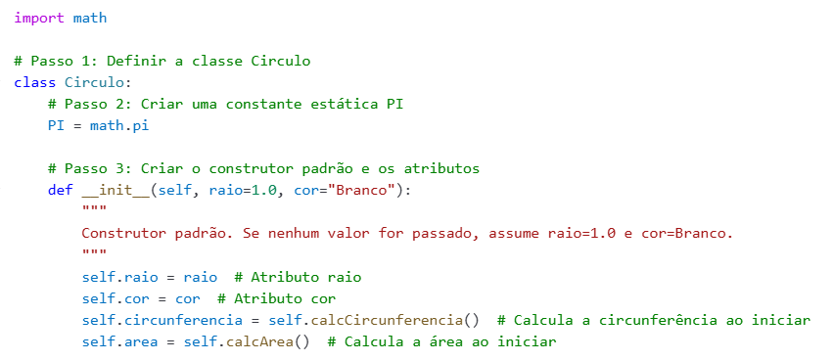

Slide 14
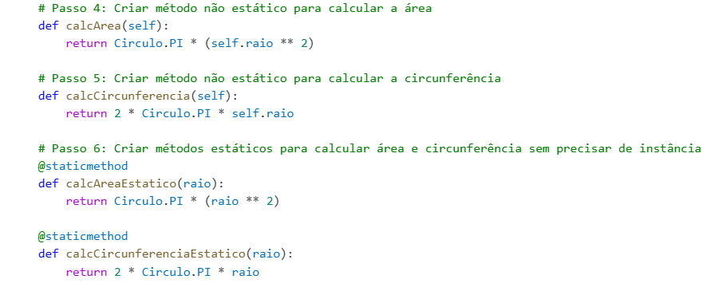

Slide 15
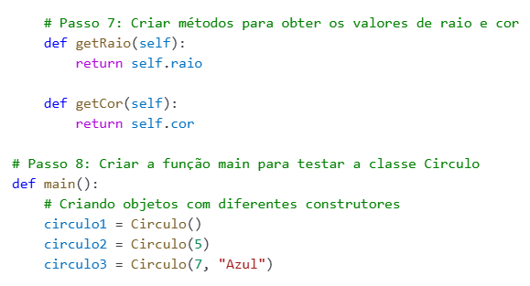

Slide 16
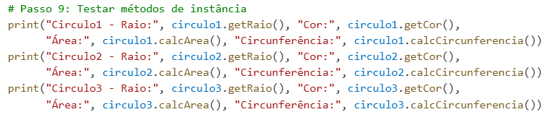

Slide 17
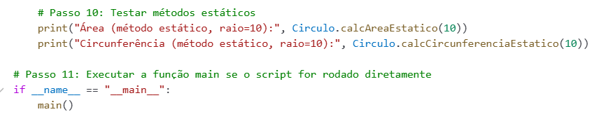

Slide 18
Objetivos da Aula
✅ Criar conta no GitHub ✅ Criar um repositório público ✅ Gerar um token de acesso pessoal ✅ Executar o código no Google Colab para enviar os arquivos ✅ Compartilhar o link do repositório com o professor

